Slide 1

Функциональное программирование на Python

Slide 2
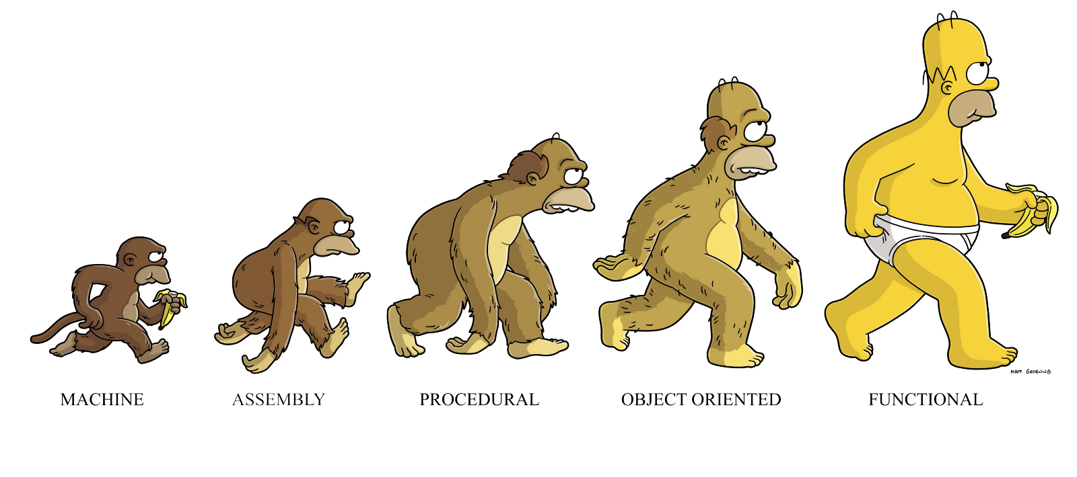
Используем только функции!
Notes:
Функциональное программирование серьёзно напрягает мозги — но это очень мощный подход, и я считаю, что его популярность будет только расти.

Slide 3
Парадигмы программирования
Императивная (контрастирует с декларативной)
  Процедурная
  Структурная
  Объектно-ориентированная
  Обобщённое программирование
Декларативная (контрастирует с императивной)
  Функциональная
  Логическая
Конкатенативная
Векторная
Метапрограммирование

Slide 4
Что на Python из функционального?
  1.1 Определение и использование функции
  1.2 Списковые включения
  1.3 Встроенные функции высших порядков
    1.3.1 map()
    1.3.2 filter()
    1.3.3 reduce()
    1.3.4 apply()
  1.4 Замыкания
  1.5 Итераторы
  1.6 Модуль functools
  1.7 Ленивые вычисления (каррирование)
  1.8 Функторы

Slide 5
План по Python
Функциональное программирование
Функции и анонимные функции
Итераторы и списковые включения
Функции высших порядков
Модуль functools

Slide 6
Именные функции
def func(x, y):
return x**2 + y**2
>>> func(2,4)
20

Slide 7
Без return
def empt():
pass
>>> print(empt())
None

Slide 8
Функции на Python
определение функции происходит во время выполнения
имя функции не является однозначно определенным. Важен только объект на который ссылается имя
othername = func #связывание объекта функции с именем
othername() #вызов функции

Slide 9

Анонимные функции

Slide 10
Анонимные функции
func = lambda x, y: x + y
Или сразу определение и вызов!
>>> (lambda x: x + y)(5,2)
7

Slide 11
Аргументы функции
def slozh(a, b, c=2): # c - необязательный аргумент, задан но умолчанию
return a + b + c
def min(x, y):
return x if x < y else y

Slide 12
Примеры на сложение
>>> slozh(1, 2) # a = 1, b = 2, c = 2 (по умолчанию)
5
>>> slozh(1, 2, 3) # a = 1, b = 2, c = 3
6
>>> f slozh(a=1, b=3) # a = 1, b = 3, c = 2
6
>>> slozh(a=3, c=6) # a = 3, c = 6, b не определен
Traceback (most recent call last):
File "", line 1, in slozh(a=3, c=6)
TypeError: slozh() takes at least 2 arguments (2 given)

Slide 13
Примеры на min()
>>> min(-5, 12)
-5
>>> min(x=-5, y=12)
-5
>>> min(x=-5, z=12)
Traceback (most recent call last):
File "<stdin>", line 1, in <module>
TypeError: min() got an unexpected keyword argument 'z'
>>> min(y=12, x=-5) # порядок не важен.
-5

Slide 14
Области видимости
#Глобальная область видимости.
X = 99 # X и func определены в модуле:
глобальная область
def func(Y): # Y и Z определены в функции:
локальная область
#Локальная область видимости
Z = X + Y # X – глобальная переменная
return Z
func(1) #result = 100

Slide 15
Инструкция global
y, z = 1,2 #Глобальные переменные
в модуле
def all_global():
global x #объявляется глобальной
x = y + z

Slide 16
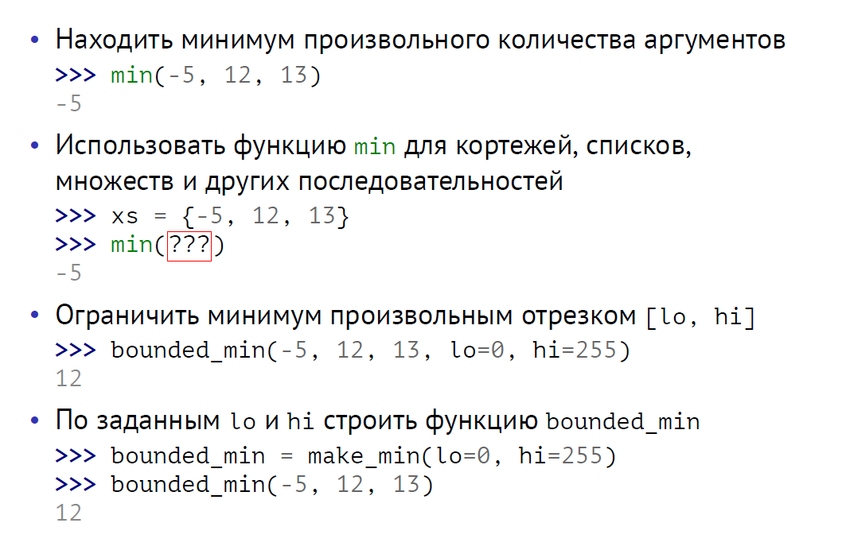
Расширение функции

Slide 17
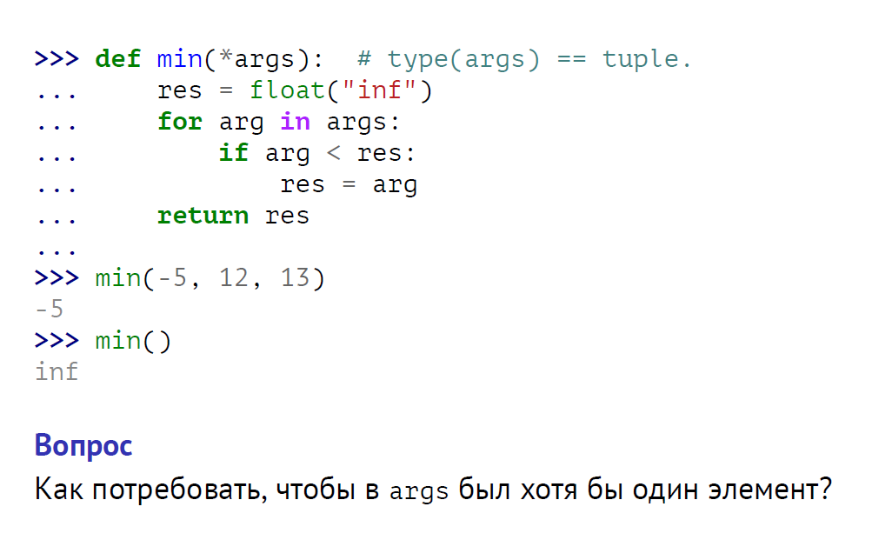
Позиционные аргументы

Slide 18
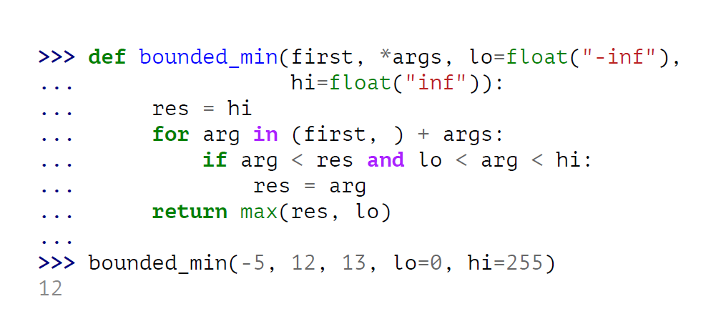
Ключевые аргументы
(именованные)

Slide 19
Еще примеры
def func1():
return 2, 5, 7
def func2(x, y, z):
print(x + y + z)
>>>func2(*func1())
Notes:
Для того, чтобы сделать использование функций ещё удобнее, в Python есть оператор * — распаковка. Его можно применять только применительно к параметрам вызываемой функции. При этом происходит следующее: из объекта, к которому применяется распаковка, извлекаются отдельные элементы и передаются в качестве отдельных параметров

Slide 20
Ключевые аргументы.
Упаковка
def func(**kwargs):
return kwargs
>>> func(a=1, b=2, c=3)
{'a': 1, 'c': 3, 'b': 2}
>>> func()
{}
>>> func(a='python')
{'a': 'python'}

Slide 21
Чистые функции
не меняет состояние окружения (не имеет side-эффектов)
не меняет переданные ей аргументы
не зависит ни от чего, кроме аргументов (всегда возвращает одинаковое значение)
Notes:
Это правило безусловно является основным в функциональном программировании. Все функции являются чистыми, если они удовлетворяют двум условиям:
Функция, вызываемая от одних и тех же аргументов, всегда возвращает одинаковое значение.
Во время выполнения функции не возникают побочные эффекты.
Первое правило понятно — если я вызываю функцию sum(2, 3), то ожидаю, что результат всегда будет равен 5. Как только вы вызываете функцию rand(), или обращаетесь к переменной, не определённой в функции, чистота функции нарушается, а это в функциональном программировании недопустимо.
Второе правило — никаких побочных эффектов — является более широким по своей природе. Побочный эффект — это изменение чего-то отличного от функции, которая исполняется в текущий момент. Изменение переменной вне функции, вывод в консоль, вызов исключения, чтение данных из файла — всё это примеры побочных эффектов, которые лишают функцию чистоты. Может показаться, что это серьёзное ограничение, но подумайте ещё раз. Если вы уверены, что вызов функции не изменит ничего «снаружи», то вы можете использовать эту функцию в любом сценарии. Это открывает дорогу конкурентному программированию и многопоточным приложениям.

Slide 22
Чистые функции. Пример
# Нефункциональная функция
a = 0
def increment1():
  global a
  a += 1
# Функциональная функция
def increment2(a):
return a + 1
Notes:
Императивные функции могут изменять внешние (глобальные) переменные, и это значит, что функция может возвращать различные значения при одних и тех же значениях аргумента на разных стадиях выполнения программы.
Такое утверждение совсем не подходит для функциональной парадигмы. Здесь функции рассматриваются как математические, зависящие только от аргументов и других функций, за что они и получили прозвище «чистые функции».

Slide 23
Ленивые вычисления
простейшие логические операции or и and не вычисляют второй операнд, если результат определяется первым операндом
лямбда-выражения (они вычисляются не сразу!)
определенные пользователем классы с ленивой логикой вычислений или функторы
Генераторы и генераторные выражения
(Python 2.5) if-выражение имеет «ленивую» семантику (вычисляется только тот операнд, который нужен)

Slide 24
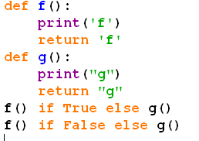

Slide 25
Генератор с ленивыми вычислениями
Императивный код
L = []
for x in range(20):
if x % 2 == 0:
if x**2>=50:
L.append(x)
else:
L.append(-x)
print L
Функциональный код
>>> print([x**2>=50 and x or -x for x in range(20) if x%2==0])
[0, -2, -4, -6, 8, 10, 12, 14, 16, 18]

Slide 26
Пример
if <условие>:
<выражение 1>
else:
<выражение 2>
# функция без параметров:
lambda: ( <условие> and <выражение 1> ) or ( <выражение 2> )
>>> (lambda x: (x>5 and x**2) or x*2)(7)
49

Slide 27
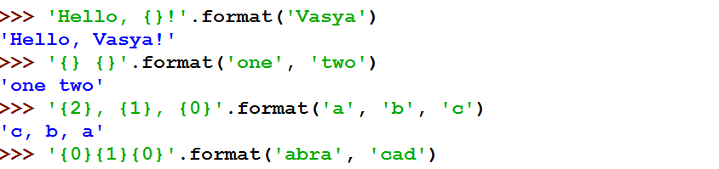
Строковый метод format

Slide 28
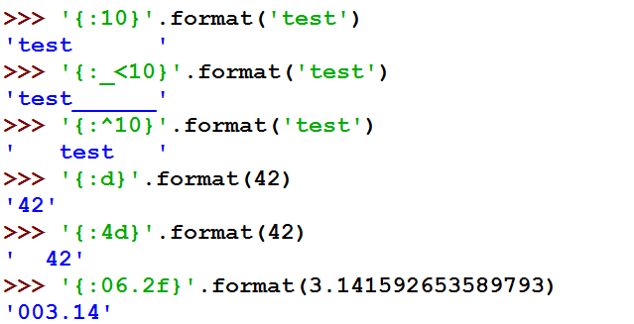
Format - выравнивание

Slide 29
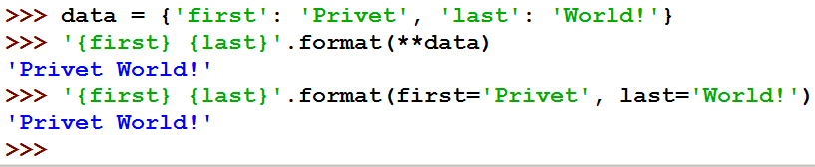
Format – использование именованных аргументов

Slide 30
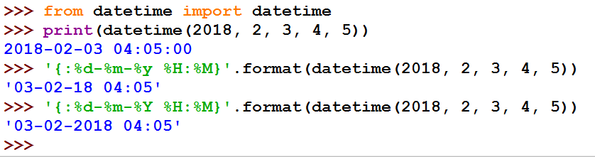
Format – пример даты

Slide 31
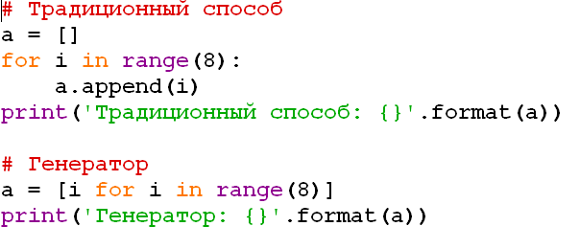
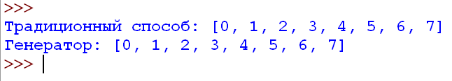
Генераторы

Slide 32
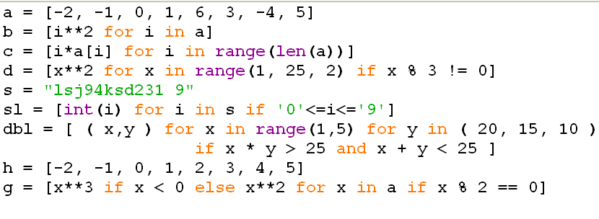
Еще примеры

